Slide 1
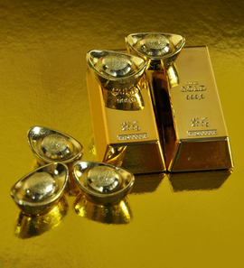
黄金
黄金（Gold）是化学元素金（化学元素符号Au）的单质形式，是一种软的，金黄色的，抗腐蚀的贵金属。金是最稀有、最珍贵和最被人看重的金属之一。国际上一般黄金都是以盎司为单位，中国古代是以两作为黄金单位，是一种非常重要的金属。不仅是用于储备和投资的特殊通货，同时又是首饰业、电子业、现代通讯、航天航空业等部门的重要材料。黄金的化学符号为Au，金融上的英文代码是XAUUSD或者是GOLD。Au的名称来自一个罗马神话中的黎明女神欧若拉（Aurora ）的一个故事，意为闪耀的黎明。国际金价进入2015年后大幅飙升，纽约市场金价从每盎司1200美元一路上行，不到一个月已升至1300美元关口；统计显示，纽约市场黄金期货价格今年来已累计上涨9.3%。

Slide 2
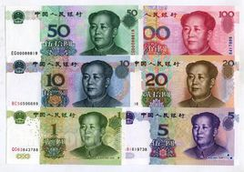
人民币
人民币（缩写：RMB；货币代码：CNY；货币符号：¥）是中华人民共和国的法定货币。中国人民银行是国家管理人民币的主管机关，负责人民币的设计、印制和发行。

Slide 3
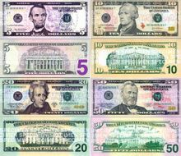
美元
美元（United States dollar；ISO 4217代码：USD；符号：$）是美利坚合众国的官方货币。目前流通的美元纸币是自1929年以来发行的各版钞票。1792年美国铸币法案通过后出现。当前美元的发行是由美国联邦储备系统控制。

